Slide 2
BÀI 9. SỰ TRUYỀN ÂM
Môn học: KHTN - Lớp: 7
Thời gian thực hiện: 03 tiết

Slide 3
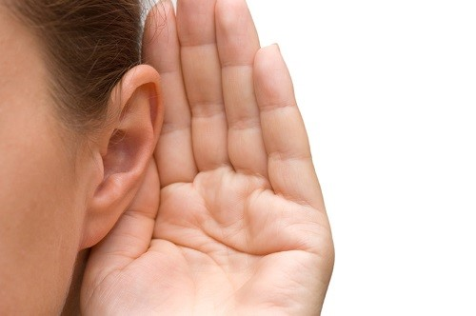

Trò chơi “TIẾP SỨC ĐỒNG ĐỘI”
Luật chơi
Lắng nghe 1 đoạn âm thanh, viết tên các âm mà mình nghe được. Sau đó các nhóm lần lượt cử từng thành viên trong nhóm lên bảng viết câu trả lời của mình, mỗi thành viên chỉ ghi 1 âm nghe được sau đó về vị trí, thành viên khác mới được lên thay thế. Tiếp tục cho đến hết. Thời gian 3min
Notes:
Hàng ngày, chúng ta nghe được rất nhiều âm thanh. Âm thanh hay còn gọi là sóng âm được tạo ra và lan truyền như thế nào? Bài học ngày hôm nay sẽ giúp chúng ta trả lời câu hỏi đó.

Slide 4
03:00
02:59
02:58
02:57
02:56
02:55
02:54
02:53
02:52
02:51
02:50
02:49
02:48
02:47
02:46
02:45
02:44
02:43
02:42
02:41
02:40
02:39
02:38
02:37
02:36
02:35
02:34
02:33
02:32
02:31
02:30
02:29
02:28
02:27
02:26
02:25
02:24
02:23
02:22
02:21
02:20
02:19
02:18
02:17
02:16
02:15
02:14
02:13
02:12
02:11
02:10
02:09
02:08
02:07
02:06
02:05
02:04
02:03
02:02
02:01
02:00
01:59
01:58
01:57
01:56
01:55
01:54
01:53
01:52
01:51
01:50
01:49
01:48
01:47
01:46
01:45
01:44
01:43
01:42
01:41
01:40
01:39
01:38
01:37
01:36
01:35
01:34
01:33
01:32
01:31
01:30
01:29
01:28
01:27
01:26
01:25
01:24
01:23
01:22
01:21
01:20
01:19
01:18
01:17
01:16
01:15
01:14
01:13
01:12
01:11
01:10
01:09
01:08
01:07
01:06
01:05
01:04
01:03
01:02
01:01
01:00
00:59
00:58
00:57
00:56
00:55
00:54
00:53
00:52
00:51
00:50
00:49
00:48
00:47
00:46
00:45
00:44
00:43
00:42
00:41
00:40
00:39
00:38
00:37
00:36
00:35
00:34
00:33
00:32
00:31
00:30
00:29
00:28
00:27
00:26
00:25
00:24
00:23
00:22
00:21
00:20
00:19
00:18
00:17
00:16
00:15
00:14
00:13
00:12
00:11
00:10
00:09
00:08
00:07
00:06
00:05
00:04
00:03
00:02
00:01
00:00
STOP

Slide 5
Tiếng còi xe, nhạc, gà gáy,chim hót, suối chảy, tréc, trống,người nói.
Tiêu chí | Điểm
Mỗi câu trả lời đúng 1 âm thanh | 1.8đ
Trả lời nhanh nhất | 2đ
Trả lời nhanh thứ hai | 1đ

Slide 6

BÀI 9. SỰ TRUYỀN ÂM

Slide 7
01
02
NỘI DUNG BÀI HỌC
Sự truyền sóng âm trong không khí
Sự truyền sóng âm trong chất rắn và chất lỏng

Slide 8

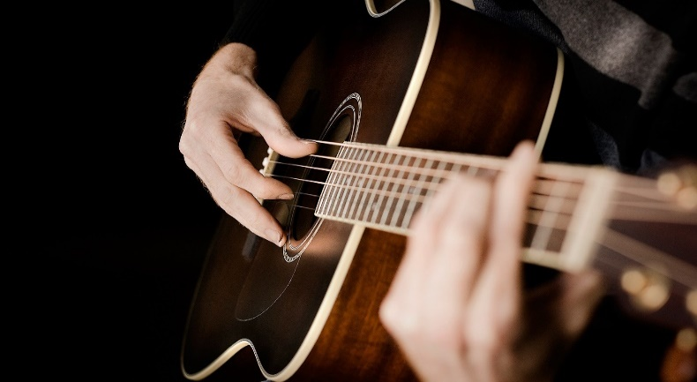
?
Kể tên một vài vật phát ra âm thanh?
Cái đàn đang được đánh.
Cái trống đang được gõ.
?
Thế nào là nguồn âm?
- Nguồn âm là những vật phát ra âm thanh.
Notes:
- GV có thể yêu cầu HS giữ im lặng và lắng tai nghe, nêu những âm thanh mà HS nghe được và tìm xem chúng phát ra từ đâu
- GV hướng dẫn thêm HS phân loại nguồn âm theo nhạc cụ: nhạc cụ dây ( đàn), nhạc cụ khí (sáo),….
Tại sao các nguồn âm lại phát ra được âm thanh? Đặc điểm chung của các nguồn âm là gì?

Slide 9
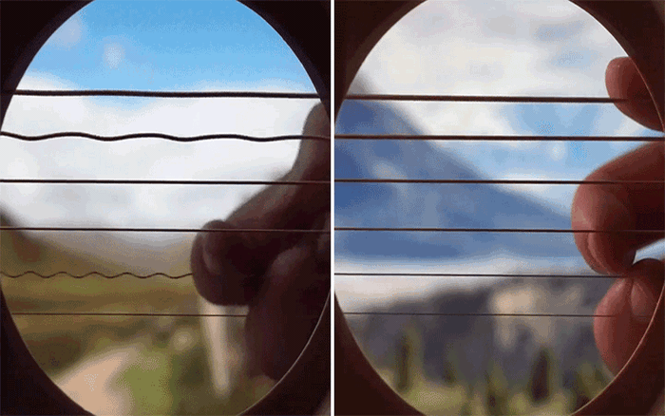
Quan sát dây đàn đang phát ra âm hoặc đặt tay ở cổ họng khi đọc 1 câu thơ và đưa ra nhận xét về dây đàn, cổ họng
Dây đàn đang phát ra âm
Notes:
như vậy, từ ví dụ trên, ta có thể dự đoán rằng các vật khi phát ra âm đều rung hay theo ngôn ngữ vật lí: các vật dao động.
- Để kiểm tra dự đoán trên, các em hãy đề xuất và tiến hành thí nghiệm kiểm tra.

Slide 10
Phiếu học tập 1 A.Nhóm 1: Thí nghiệm tạo âm thanh với dây cao su 1. Một HS dùng tay kéo căng một sợi dây cao su và 1 HS dùng ngón tay bật sợi dây. Kết quả thí nghiệm: ……………………………………………………………………….. 2. Hiện tượng gì xảy ra với dây cao su?................................................................................. 3. Hãy vẽ hình sợi dây khi chưa phát âm và đang phát âm trên hình vẽ sau: B. Nhóm 2: Thí nghiệm với mặt trống 1.Rắc lên mặt trống một ít giấy vụ sau đó Gõ nhẹ vào mặt trống Kết quả thí nghiệm: ………………………………………………………………………. 2. Hiện tượng gì xảy ra với mảnh giấy vụ? ……………………………………………. 3. Em hãy đề xuất một số phương án khác để kiểm tra xem mặt trống có dao động hay không……………………………………………………. C. Nhóm 3: Thí nghiệm với âm thoa 1. Lấy tay giữ chặt một nhánh của âm thoa. Tay kia gõ đầu còn lại của âm thoa, Kết quả thí nghiệm: ………………………………………………………………………. 2. Hiện tượng gì xảy ra khi ta gõ vào âm thoa?...................................................................... 3. Đề xuất một số phương án khác để kiểm tra xem âm thoa có dao động hay không :………………………………… Kết luận: Các vật phát ra âm thanh gọi là nguồn âm. Khi phát ra âm, các vật đều ………………. Sóng âm phát ra từ các vật dao động có thể ………… qua không khí, đến tai người nghe.
Sợi dây khi chưa phát ra âm
Sợi dây khi phát ra âm

Slide 11
 | Tiêu chí đánh giá | Mức độ đạt được
 |  | Tốt | Khá | TB
1 | Tích cực tham gia các hoạt động của nhóm
2 | Tự lực thực hiện các nhiệm vụ được phân công
3 | Tinh thần trách nhiệm trong công việc
4 | Lắng nghe ý kiến của thành viên trong nhóm
5 | Hoàn thành nhiệm vụ đúng thời gian quy định
Notes:
GV chiếu bài của các nhóm

